Slide 1
Инфляция. Инфляционные модели
Чмыхало Дмитрий гр. М20-115

Slide 2
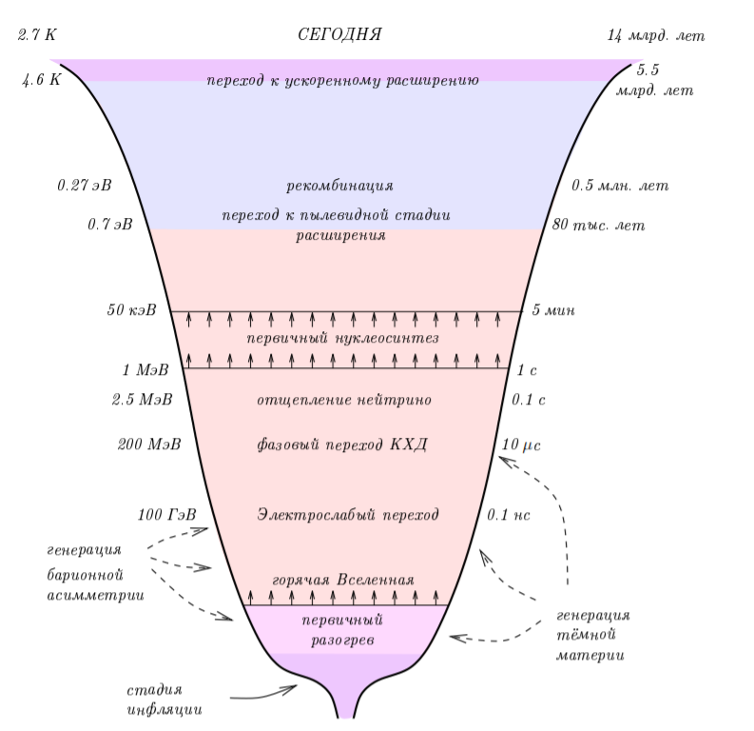
Этапы эволюции Вселенной

Slide 3
Основные проблемы теории горячего Большого взрыва
$$ds^{2}=dt^{2}−a^{2}\left(t\right)dl^{2}$$
Проблема горизонта
Проблема плоскостности
Проблема энтропии
Проблема первичных неоднородностей

Slide 4
Модели инфляции
“Старая” инфляция Гута
Инфляция в режиме медленного скатывания
Хаотическая инфляция (инфляция с большим полем)
Новая инфляция (инфляция вблизи минимума потенциала)
Гибридная инфляция
Инфляционная модель Старобинского

Slide 5
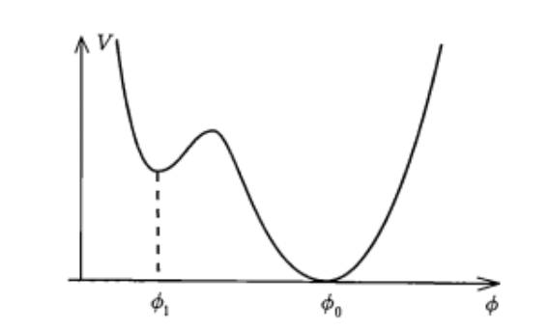
“Старая” инфляция Гута
Скалярный потенциал в модели с ложным вакуумом

Slide 6
Инфляция в режиме медленного скатывания

Slide 7
Условия медленного скатывания

Slide 8
Параметры медленного скатывания

Slide 9
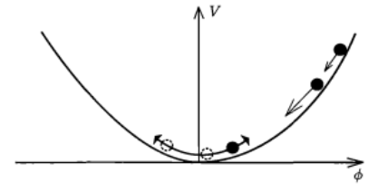
Хаотическая инфляция (инфляция с большим полем)

Slide 10
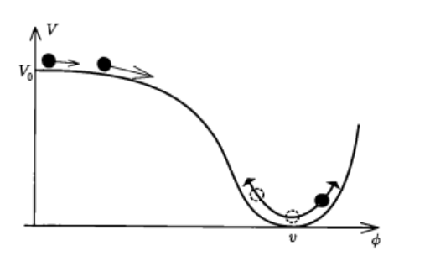
Новая инфляция (инфляция вблизи минимума потенциала)

Slide 11
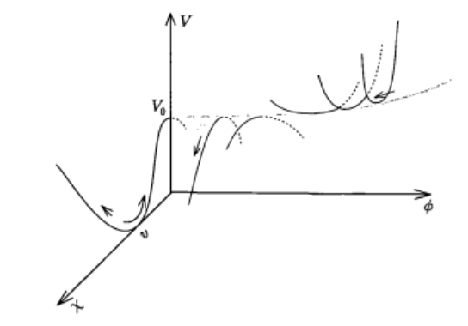
Гибридная инфляция

Slide 12
Инфляционная модель Старобинского

Slide 13
Спасибо за внимание!

